Slide 1





















Co-animé par
Mettre en place un
Plan de Déplacements
d’Etablissement Scolaire (PDES)
13 novembre 2019, ENTE Valenciennes

Slide 2
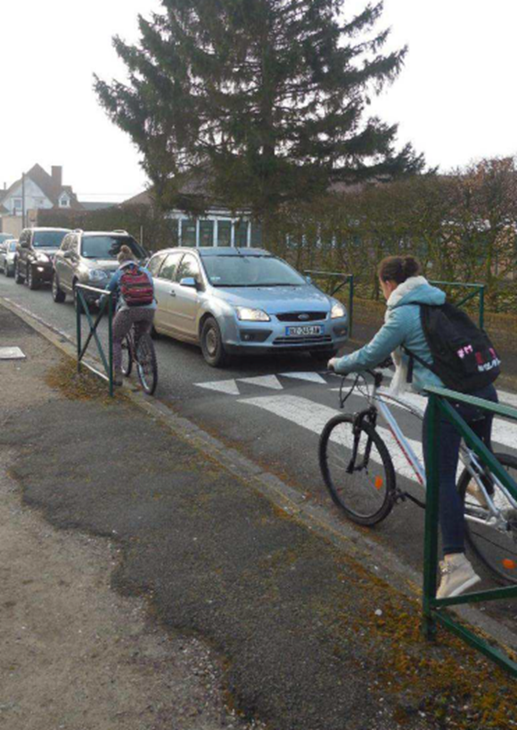
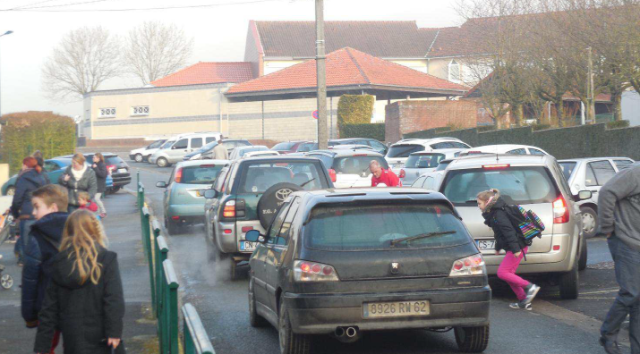
Ecomobilité scolaire, pourquoi en parler ?
Pollution de l’air - Insécurité routière - Santé physique et psychologique – Sédentarité - Eveil des enfants - Autonomie

Slide 3
Pourquoi des PDES ?
Un constat
Une qualité de l’air de plus en plus mauvaise -> problème de santé publique (48 000 décès prématurés chaque année en France dus à la mauvaise qualité de l’air et aux particules dans l’air )
Secteur des transports -> 1er émetteur de gaz à effet de serre. Habiter/travailler à proximité du trafic routier augmente la morbidité attribuable à la pollution atmosphérique.
Sans parler des problèmes de sécurité routière, d’aménagement du territoire, de manque d’exercice physique, de bruit, de coût économique, …
Un objectif
Diminuer la pollution de l’air en limitant l’autosolisme au profit des modes actifs (marche, vélo) et modes doux (transports en commun, covoiturage, autopartage) dans le cadre des trajets domicile-école (et autres déplacements liés à la fonction scolaire)
Une réponse
Un Plan de Déplacement d’Etablissement Scolaire (PDES) pour développer la connaissance et l’action en faveur de l’écomobilité scolaire.

Slide 4

Les documents de référence
Plan de Protection de l’Atmosphère du Nord et du Pas de Calais (2014)
  PDE et PDA : entreprises et administrations de + de 500 salariés (+250 si en zone d’activités)
  PDES pour les établissements de plus de 250 élèves et/ou personnels
  Covoiturage : Zones d’Activités +5000 salariés
  Il est possible de travailler sur un PDES multi-établissements
Échéances | Actions à mettre en place
1er janvier 2016 | Désignation d’un animateur auprès du Préfet de Département sur http://www.drealnpdc.fr/limesurvey/index.php?sid=66541&lang=fr
1er janvier 2017 | Finalisation du plan de déplacements
1er septembre 2017 | Mise en œuvre effective du plan de déplacement
1er juillet de chaque année | Envoi du bilan annuel de l’avancée du plan de déplacement au Préfet de Département
Notes:
Hugo

Slide 5
Les bénéfices d’un PDES
Gains partagés pour élèves, parents, salariés
  Réduction du budget transport
  Réduction du stress lié au trajet (embouteillage, recherche de stationnement…)
  Amélioration de la santé
  Augmentation du confort lié à l’accessibilité du site
  Diminution du risque d’accidents
  …
Notes:
Hugo

Slide 6
Les grandes étapes d’un PDES
Lancement
Diagnostic
Élaboration du plan d’action
Animation
Évaluation
Notes:
Hugo

Slide 7
Le lancement
Organisation de la gouvernance
  Mettre en place un comité technique / un comité de pilotage
  Organiser un planning de mise en place
  Organiser le plan de communication et les temps forts de la démarche
  Informer les parties prenantes du projet
  Possibilité de s’appuyer sur une instance déjà existante (ex : CVC )

Slide 8
Le lancement
Les acteurs à associer au comité de pilotage
  Les collectivités locales (mairie, intercommunalité, département ou région)
  Le délégataire des transports en commun
  Les parents d’élèves
  Des représentants d’élèves
  Représentants de l’équipe éducative et autres membres du personnel
  Police municipale
  Associations locales
  …
  Le référent mobilité de l’établissement
  Identifier une personne qui sera en charge de piloter et suivre ce projet
  Désignation du référent en préfecture
Notes:
Hugo

Slide 9
Les compétences des collectivités
Compétences du maire | Compétences du département | Compétences de l’intercommunalité
Sécurité routière (pouvoir de police) | Construction, entretien, équipement des collèges | Pistes/bandes cyclables
Voiries communales | Voierie départementale (sauf si métropole) | Voiries
Zones de circulation apaisées | Véloroutes et pistes cyclables | Promotion des modes doux
Pistes/bandes cyclables
Vitesses
Signalisation
Limitation de l’usage de la voiture (réserver emplacements / voies aux transports en commun, interdiction à certains véhicules à certaines heures, stationnement)
Notes:
Hugo

Slide 10

Vers un diagnostic mobilité

Slide 11
Le diagnostic
Diagnostiquer l’accessibilité de l’établissement
Pourquoi ?
  Comprendre le fonctionnement de l’établissement : horaires, services, conditions d’accueil et d’ouverture de l’établissement
  Identifier les démarches déjà mises en place par l’établissement
  Identifier l’offre en mobilité existante
  Géolocaliser les lieux de résidence (cf départements), les trajets réguliers
  Recueillir des données sur :
  - L’accidentologie
  - Les points durs
  Evaluer la qualité et le niveau d’accessibilité par tous les modes de transport
  - Voiture et stationnement
  - Vélo
  - Marche
  - Transports en commun
Notes:
Hugo

Slide 12
Le diagnostic
Enquêter auprès des usagers
Pourquoi ?
  Identifier les pratiques actuelles de mobilité des élèves et des salariés
  Identifier les freins au report modal (points durs, freins psychologiques)
  Identifier les potentiels de report modal (possession d’un vélo, accord de principe pour covoiturer, …)
  Vérifier la bonne connaissance de l’offre en mobilité (ex : stationnement vélos, prime transport)
Notes:
Hugo

Slide 13
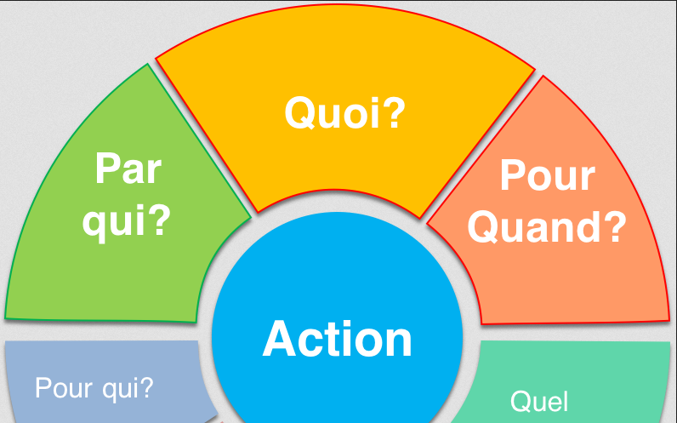
Le Plan d’action

Slide 14
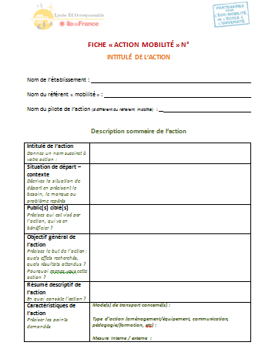
Planning type
FICHE ACTION
  Sur chaque fiche, on doit trouver :
  Intitulé / description de l’action
  Pilote de l’action
  Situation de départ / contexte
  Public ciblé
  Objectif
  Méthodologie
  Répartition des rôles
  Ressources à mobiliser (financières, matérielles, humaines)
  Calendrier de mise en oeuvre
  Type d’évaluation / critères/indicateurs
Notes:
Hugo

Slide 15
La pédagogie
Liens possibles avec les programmes scolaires
  Thèmes de convergence au collège (développement durable, climatologie, santé, sécurité, conduites de projets collectifs, citoyenneté, sport, …)
  Attestation Scolaire de Sécurité Routière (ASSR) en 5ème
  Enseignement moral et civique
Notes:
Hugo

Slide 16
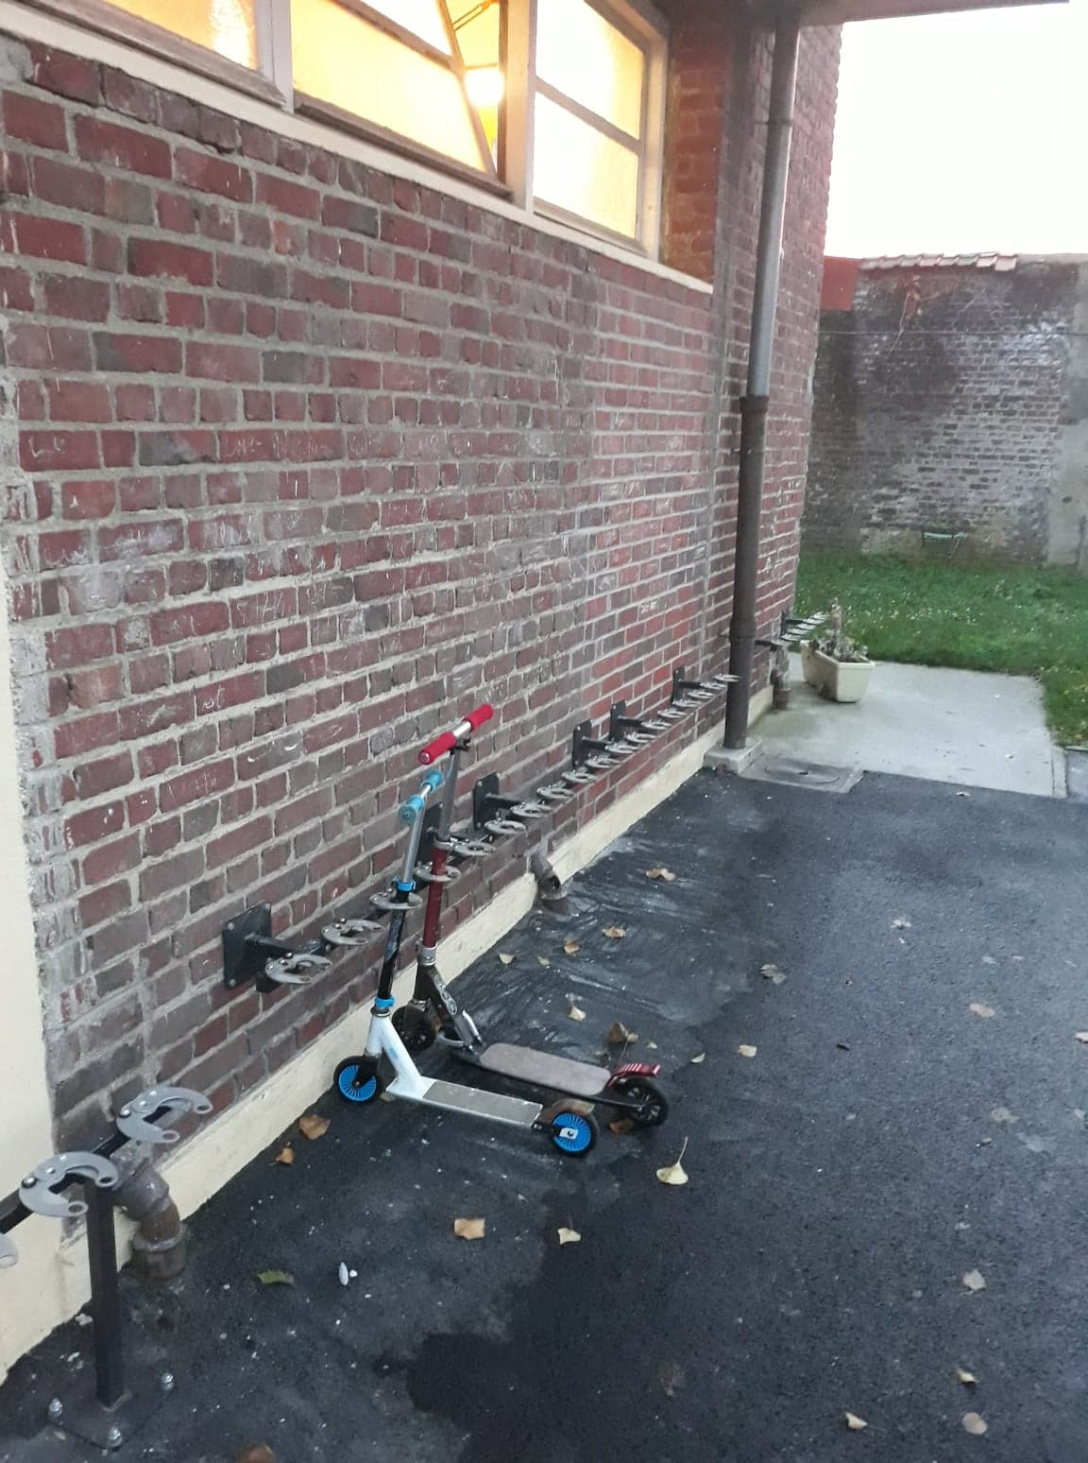
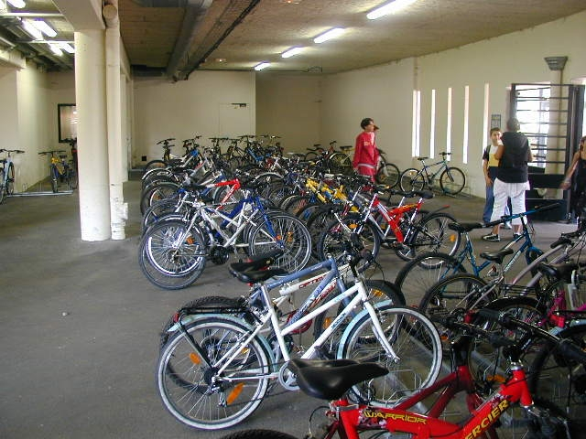
Le plan d’action
Stationnement vélos - trotinettes
Notes:
Hugo

Slide 17
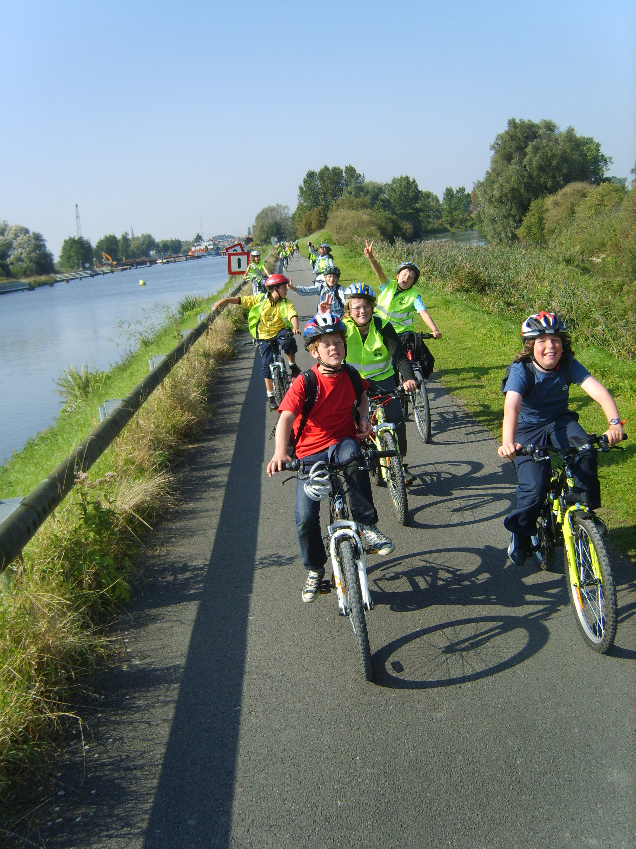
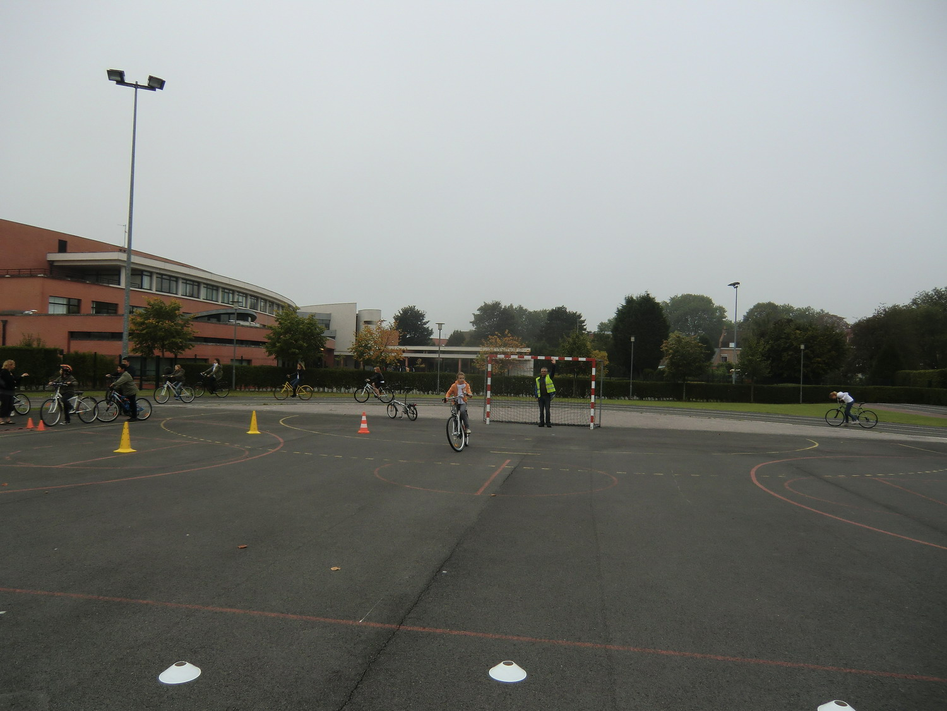
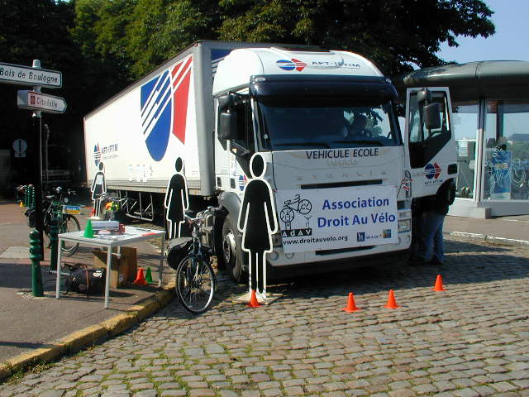
Le plan d’action
Journées évènementielles vélo
au collège du Lazaro (Marcq-en-Baroeul)
Concerne tous les élèves de 5ème depuis 2001
Ateliers maniabilité / réparation / pédagogiques + 1 sortie de 40 kms
Nombreux partenaires (police, ADAV, lycée pro, …)
Aujourd’hui, 150 vélos / jour dans le parking surveillé
Aménagement cyclables autour du collège
Financement : PDASR
Notes:
Hugo

Slide 18
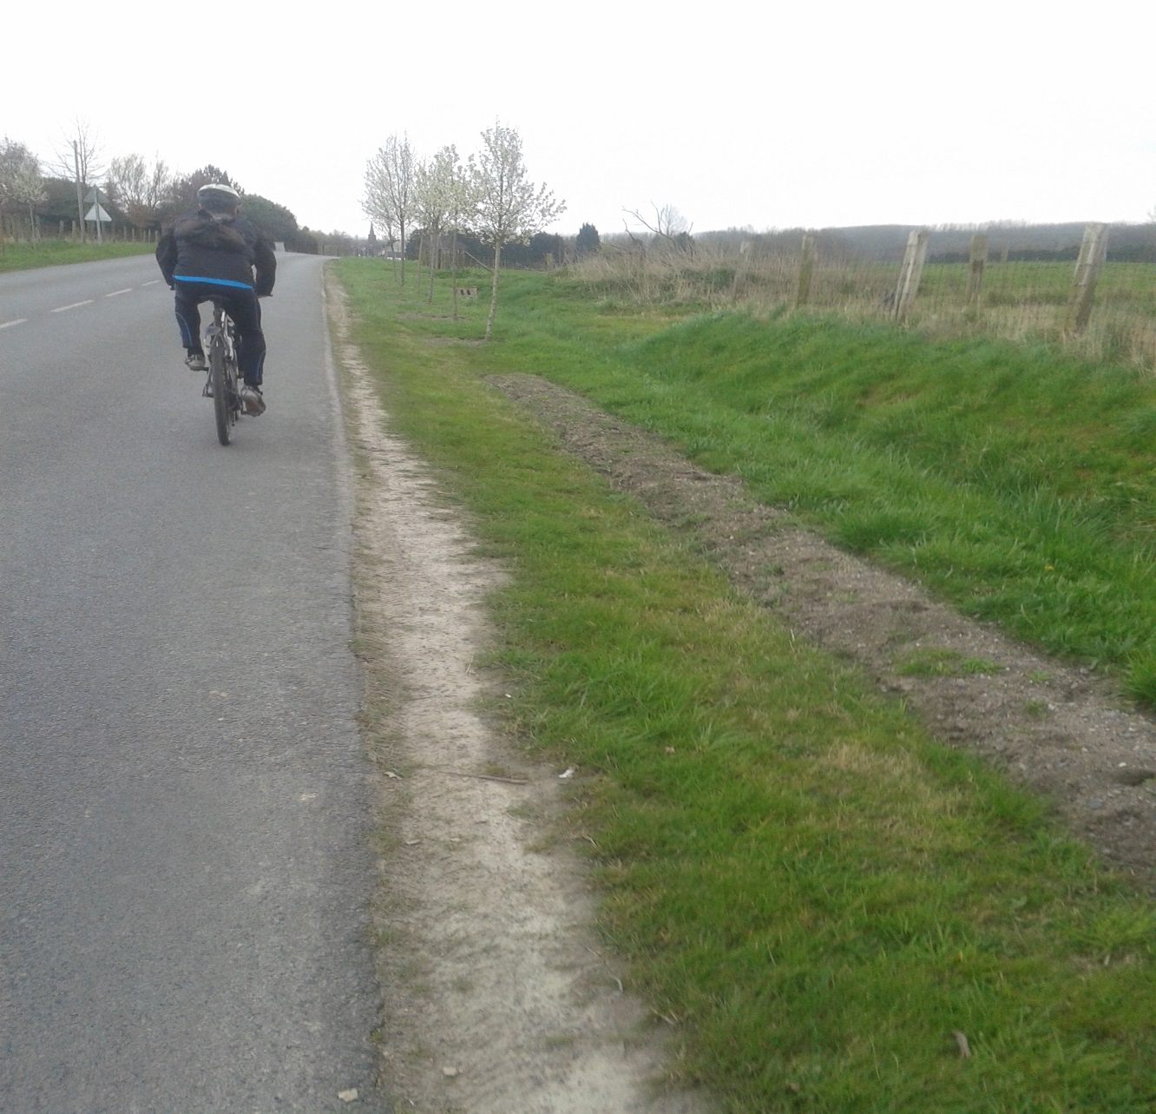
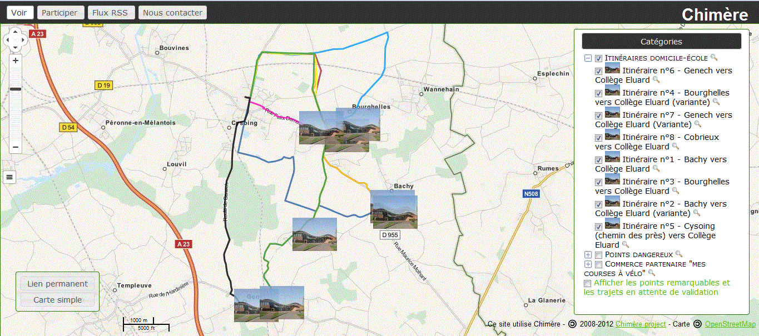
Le plan d’action
Action « le chemin des collégiens »
au collège Eluard (Cysoing)
Objectif : augmenter l’usage du vélo pour les déplacements domicile-collège
Initiative de parents d’élèves et portage fort par le principal
Repérage d’itinéraires cyclables avec les communes avoisinantes par des groupes d’élèves
Rédaction de recommandations pour améliorer la cyclabilité des itinéraires
Objectif de présenter ces recommandations par les élèves en mairie (citoyenneté)
En parallèle : ateliers maniabilité, sécurité routière, réparation, cartographie
Notes:
Hugo

Slide 19
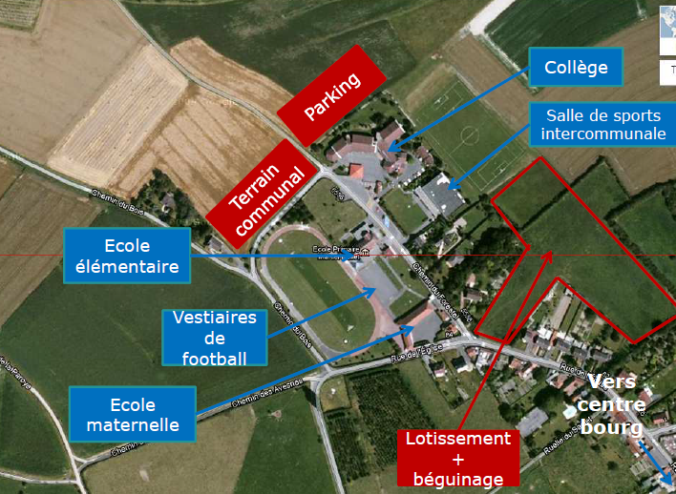
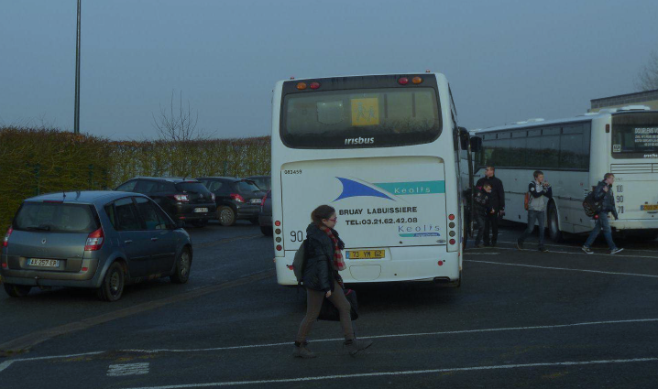
Le plan d’action
PDES de Pernes-en-Artois
Regroupe maternelle, primaire, collège
Constat de départ : une rue à sens unique embouteillée (dont bus scolaires) – > retard, problèmes de stationnement, dégradation lien social…
Enquête mobilité auprès des parents / élèves + observation terrain
Projets d’actions :
Sécurisation parcours piétons et abords
Fermeture de rue ponctuelle
Un dépose-minute à proximité
Accompagnement de primaires par des collégiens (pédibus)
Sensibilisation à la sécurité routière
Notes:
Hugo

Slide 20
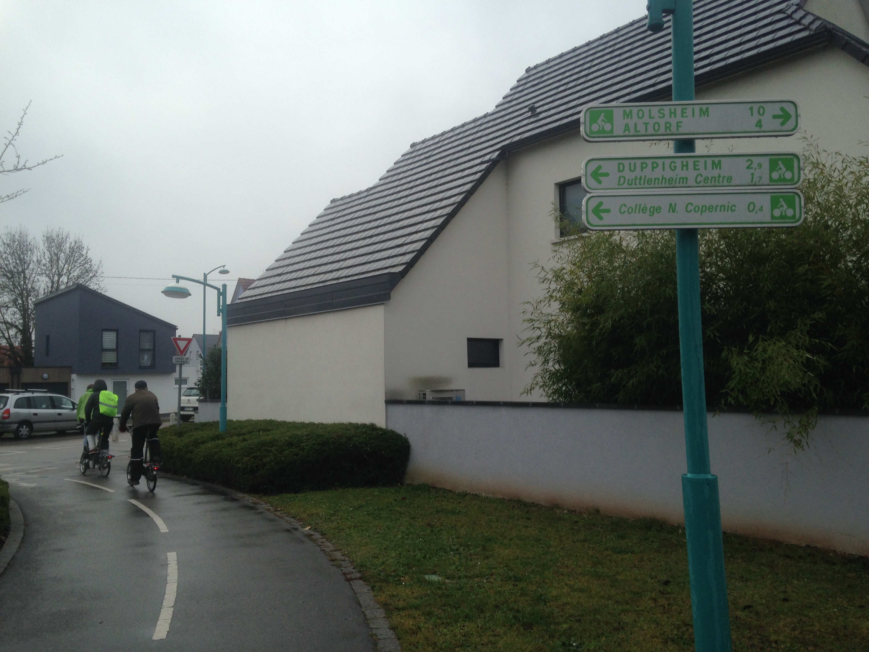
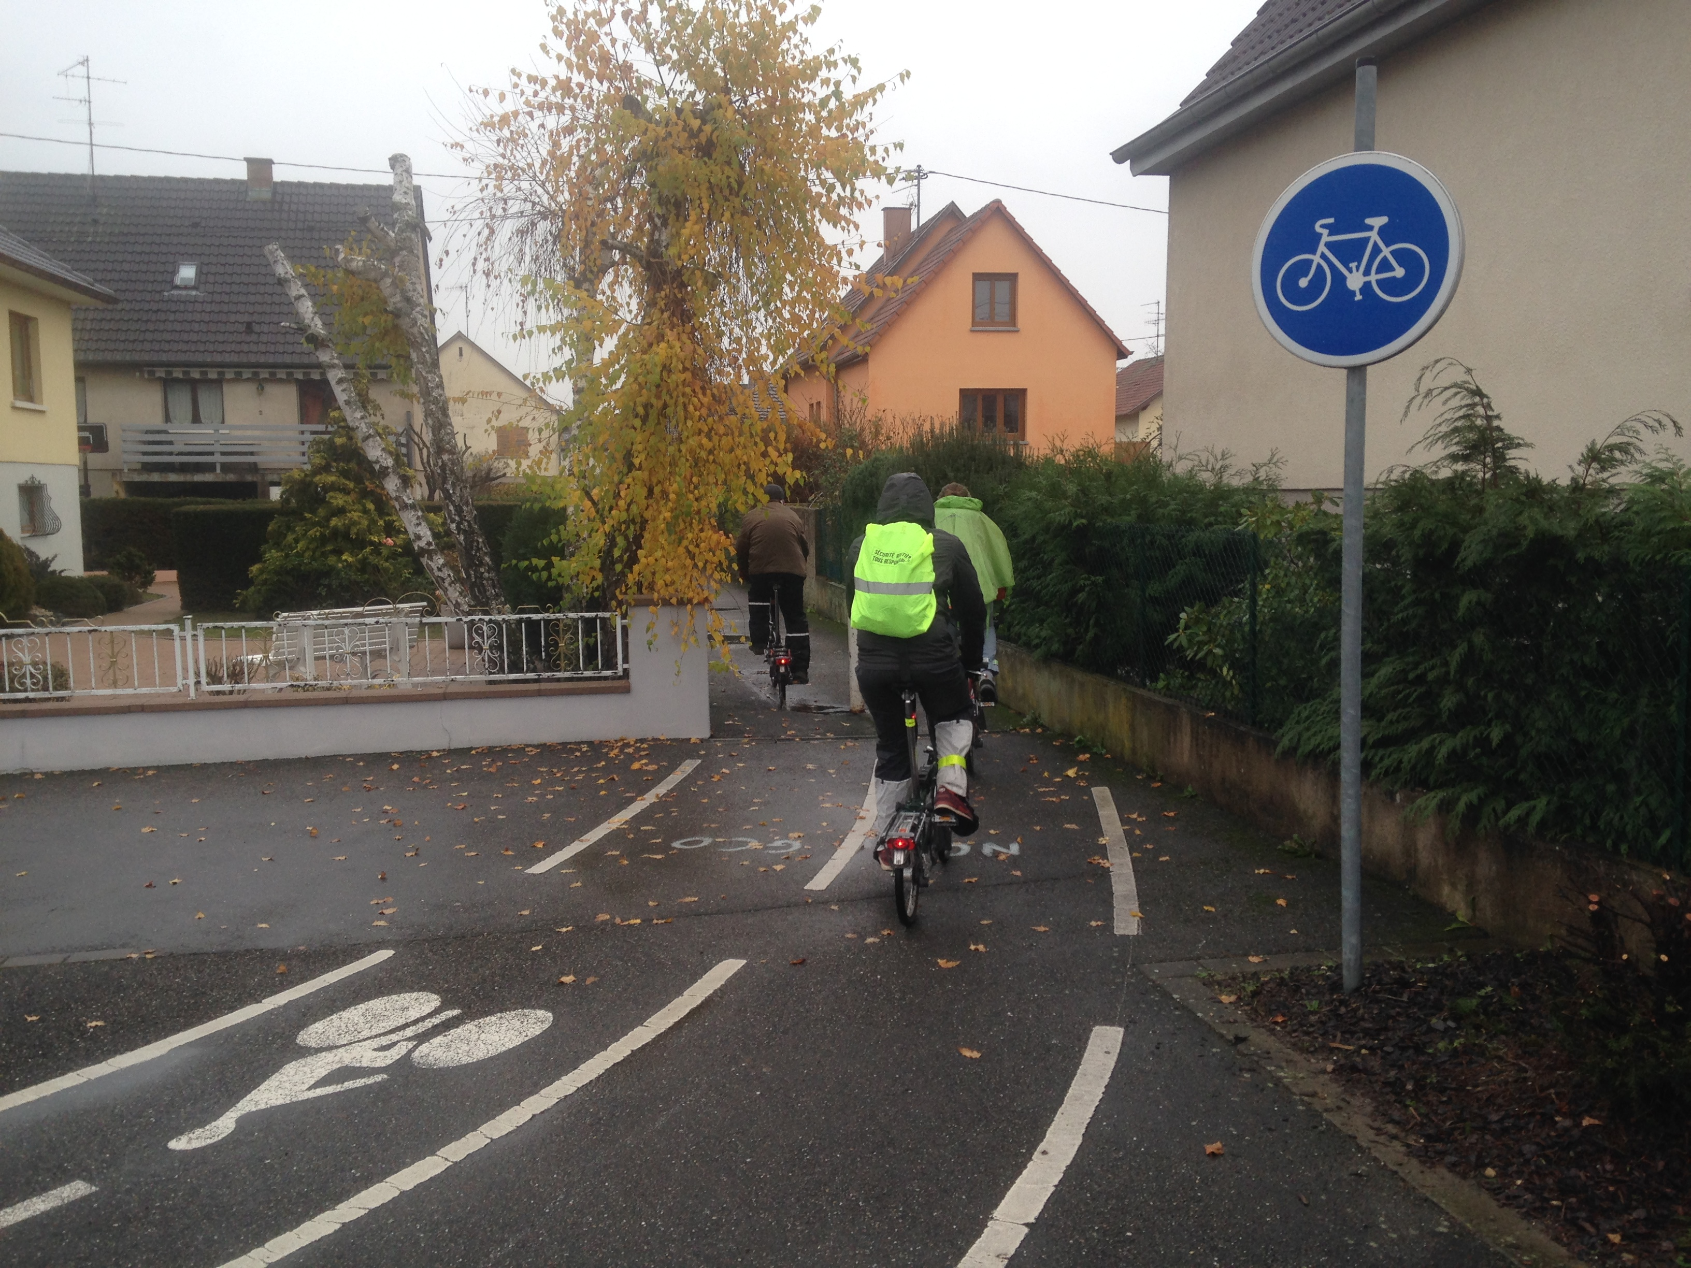
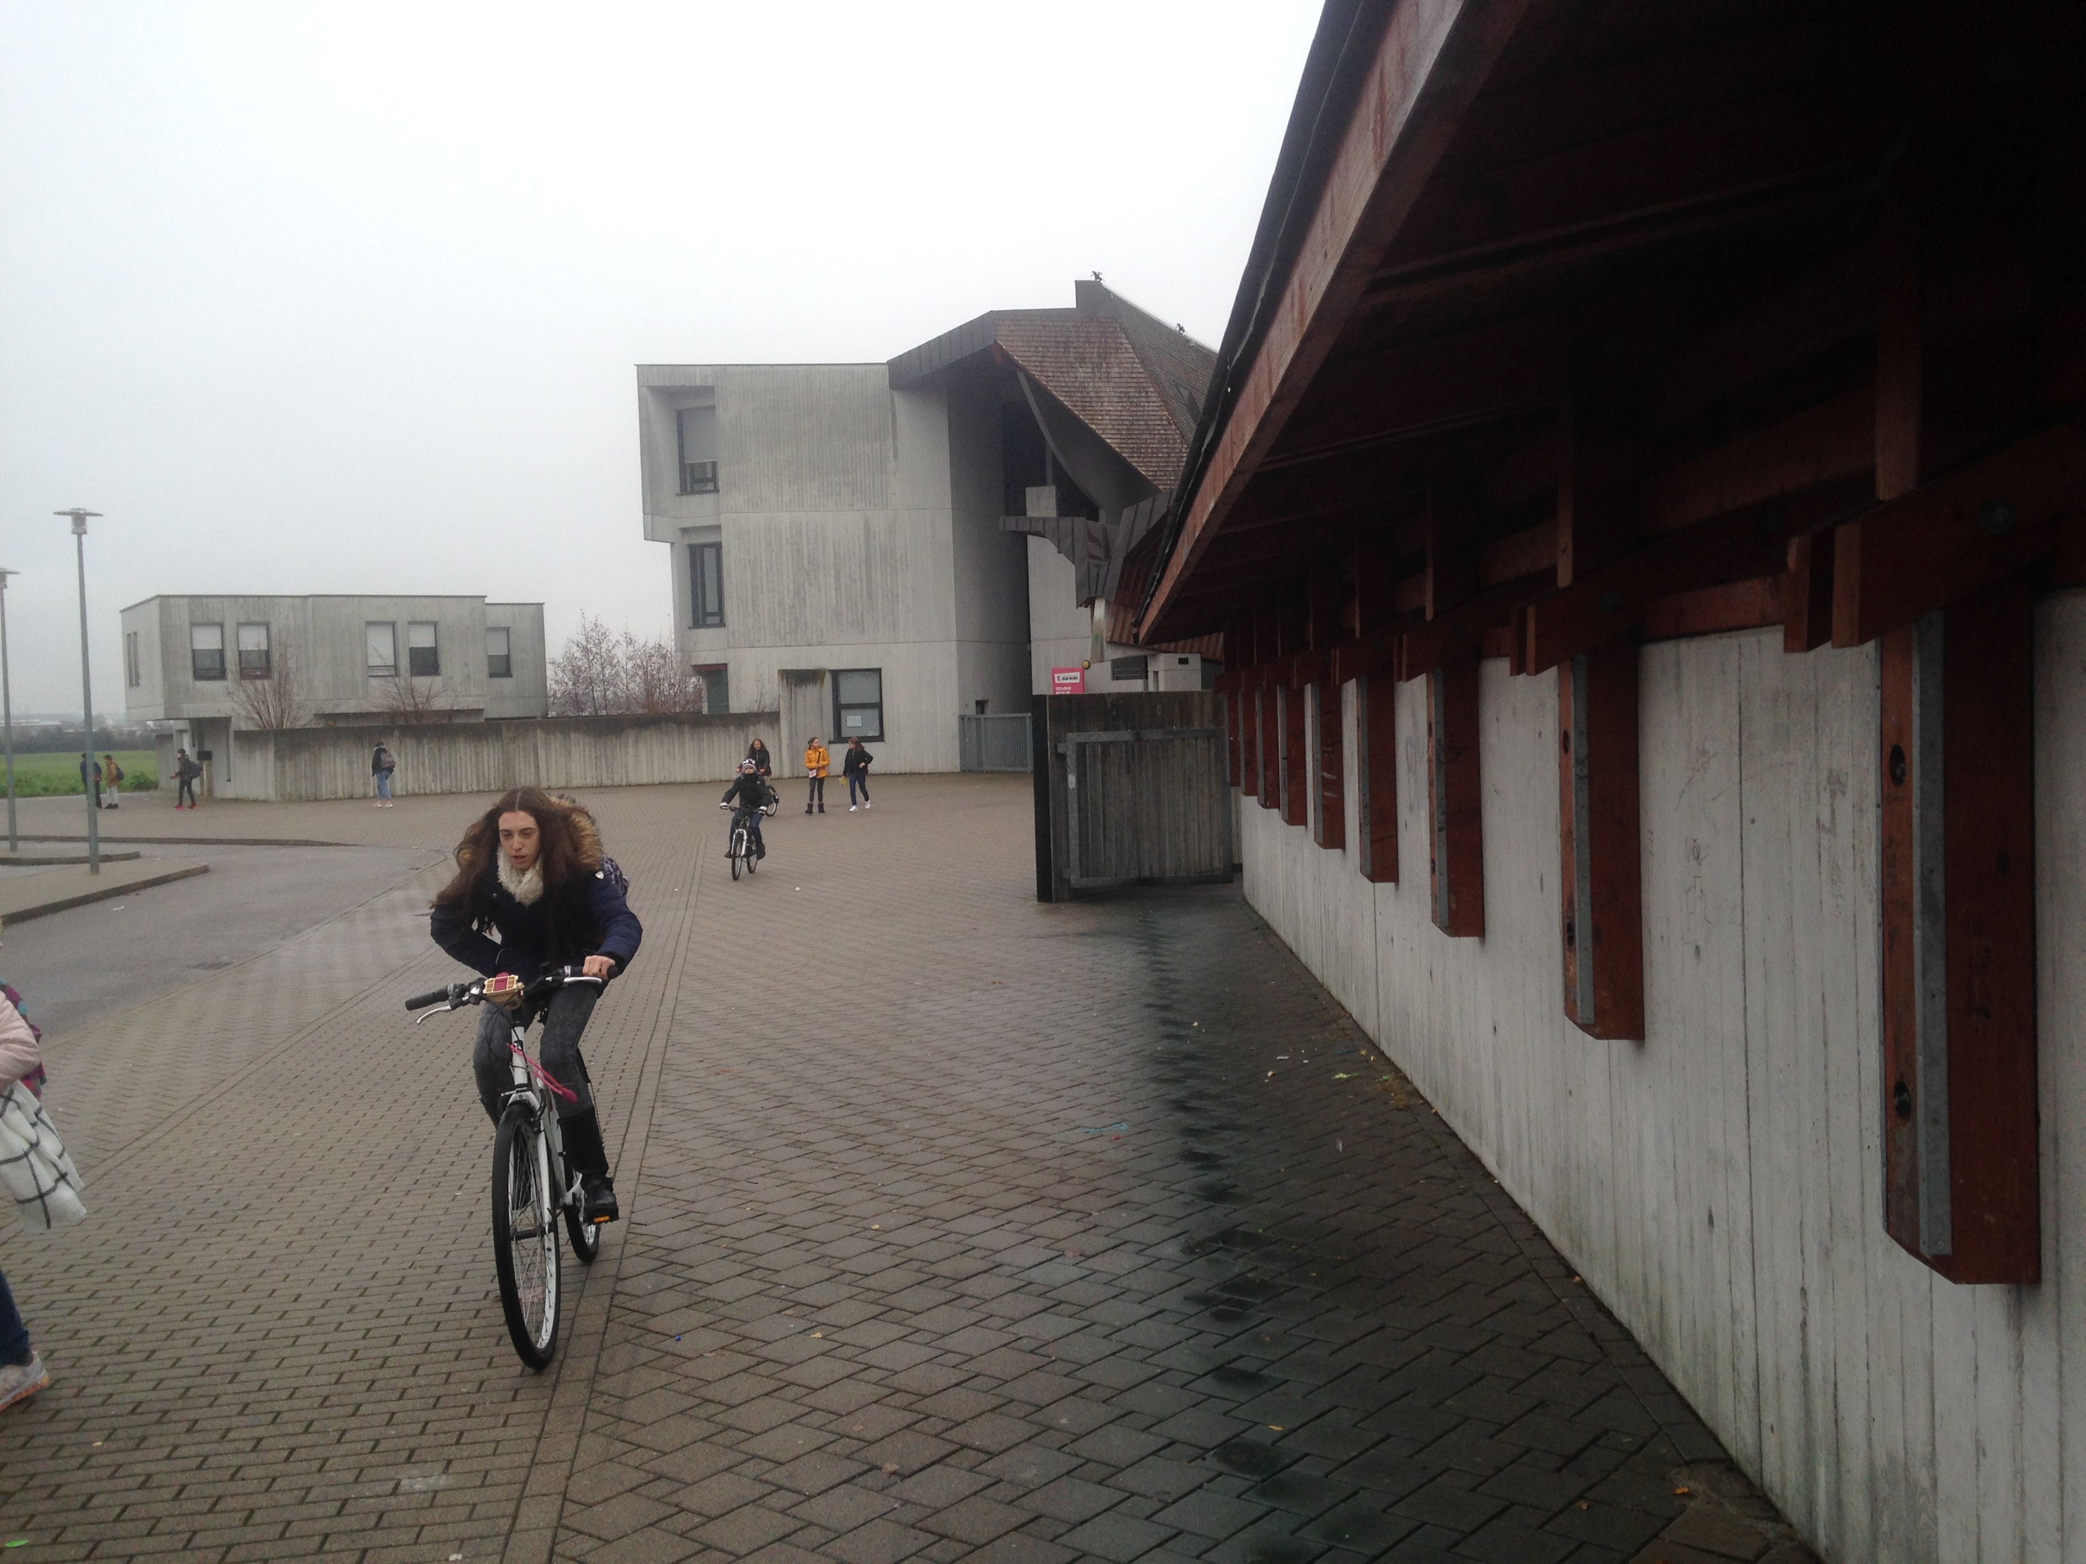
Le plan d’action
Aménagements cyclables
Pistes et bandes cyclables, Jalonnement, ….
Notes:
Hugo

Slide 21
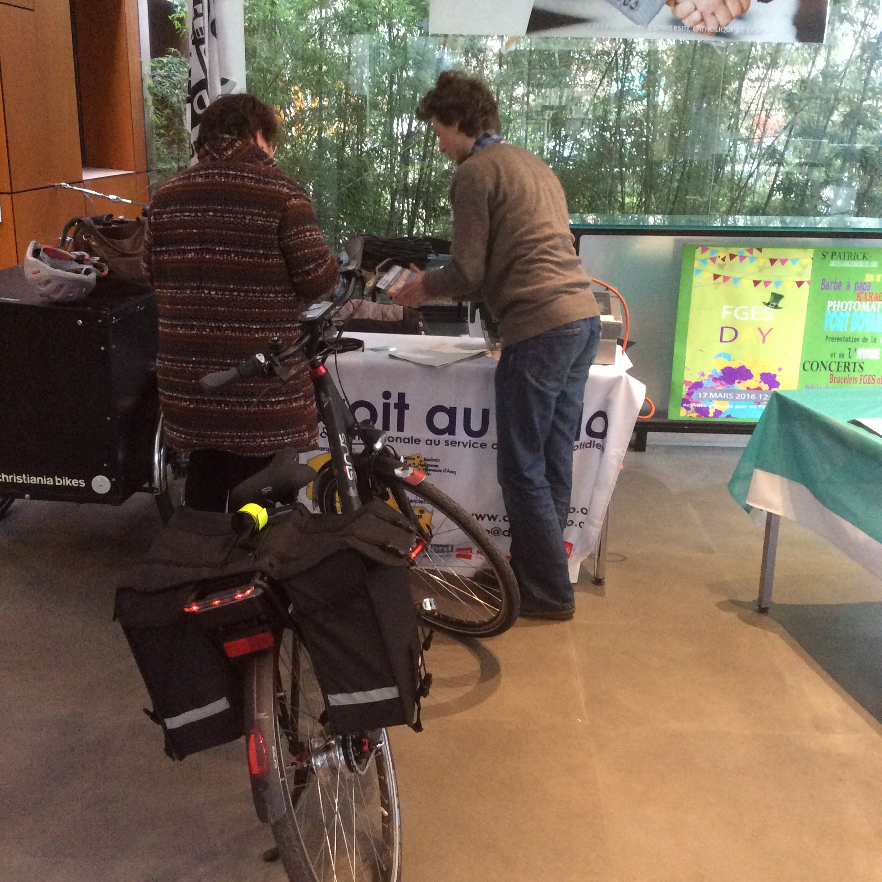
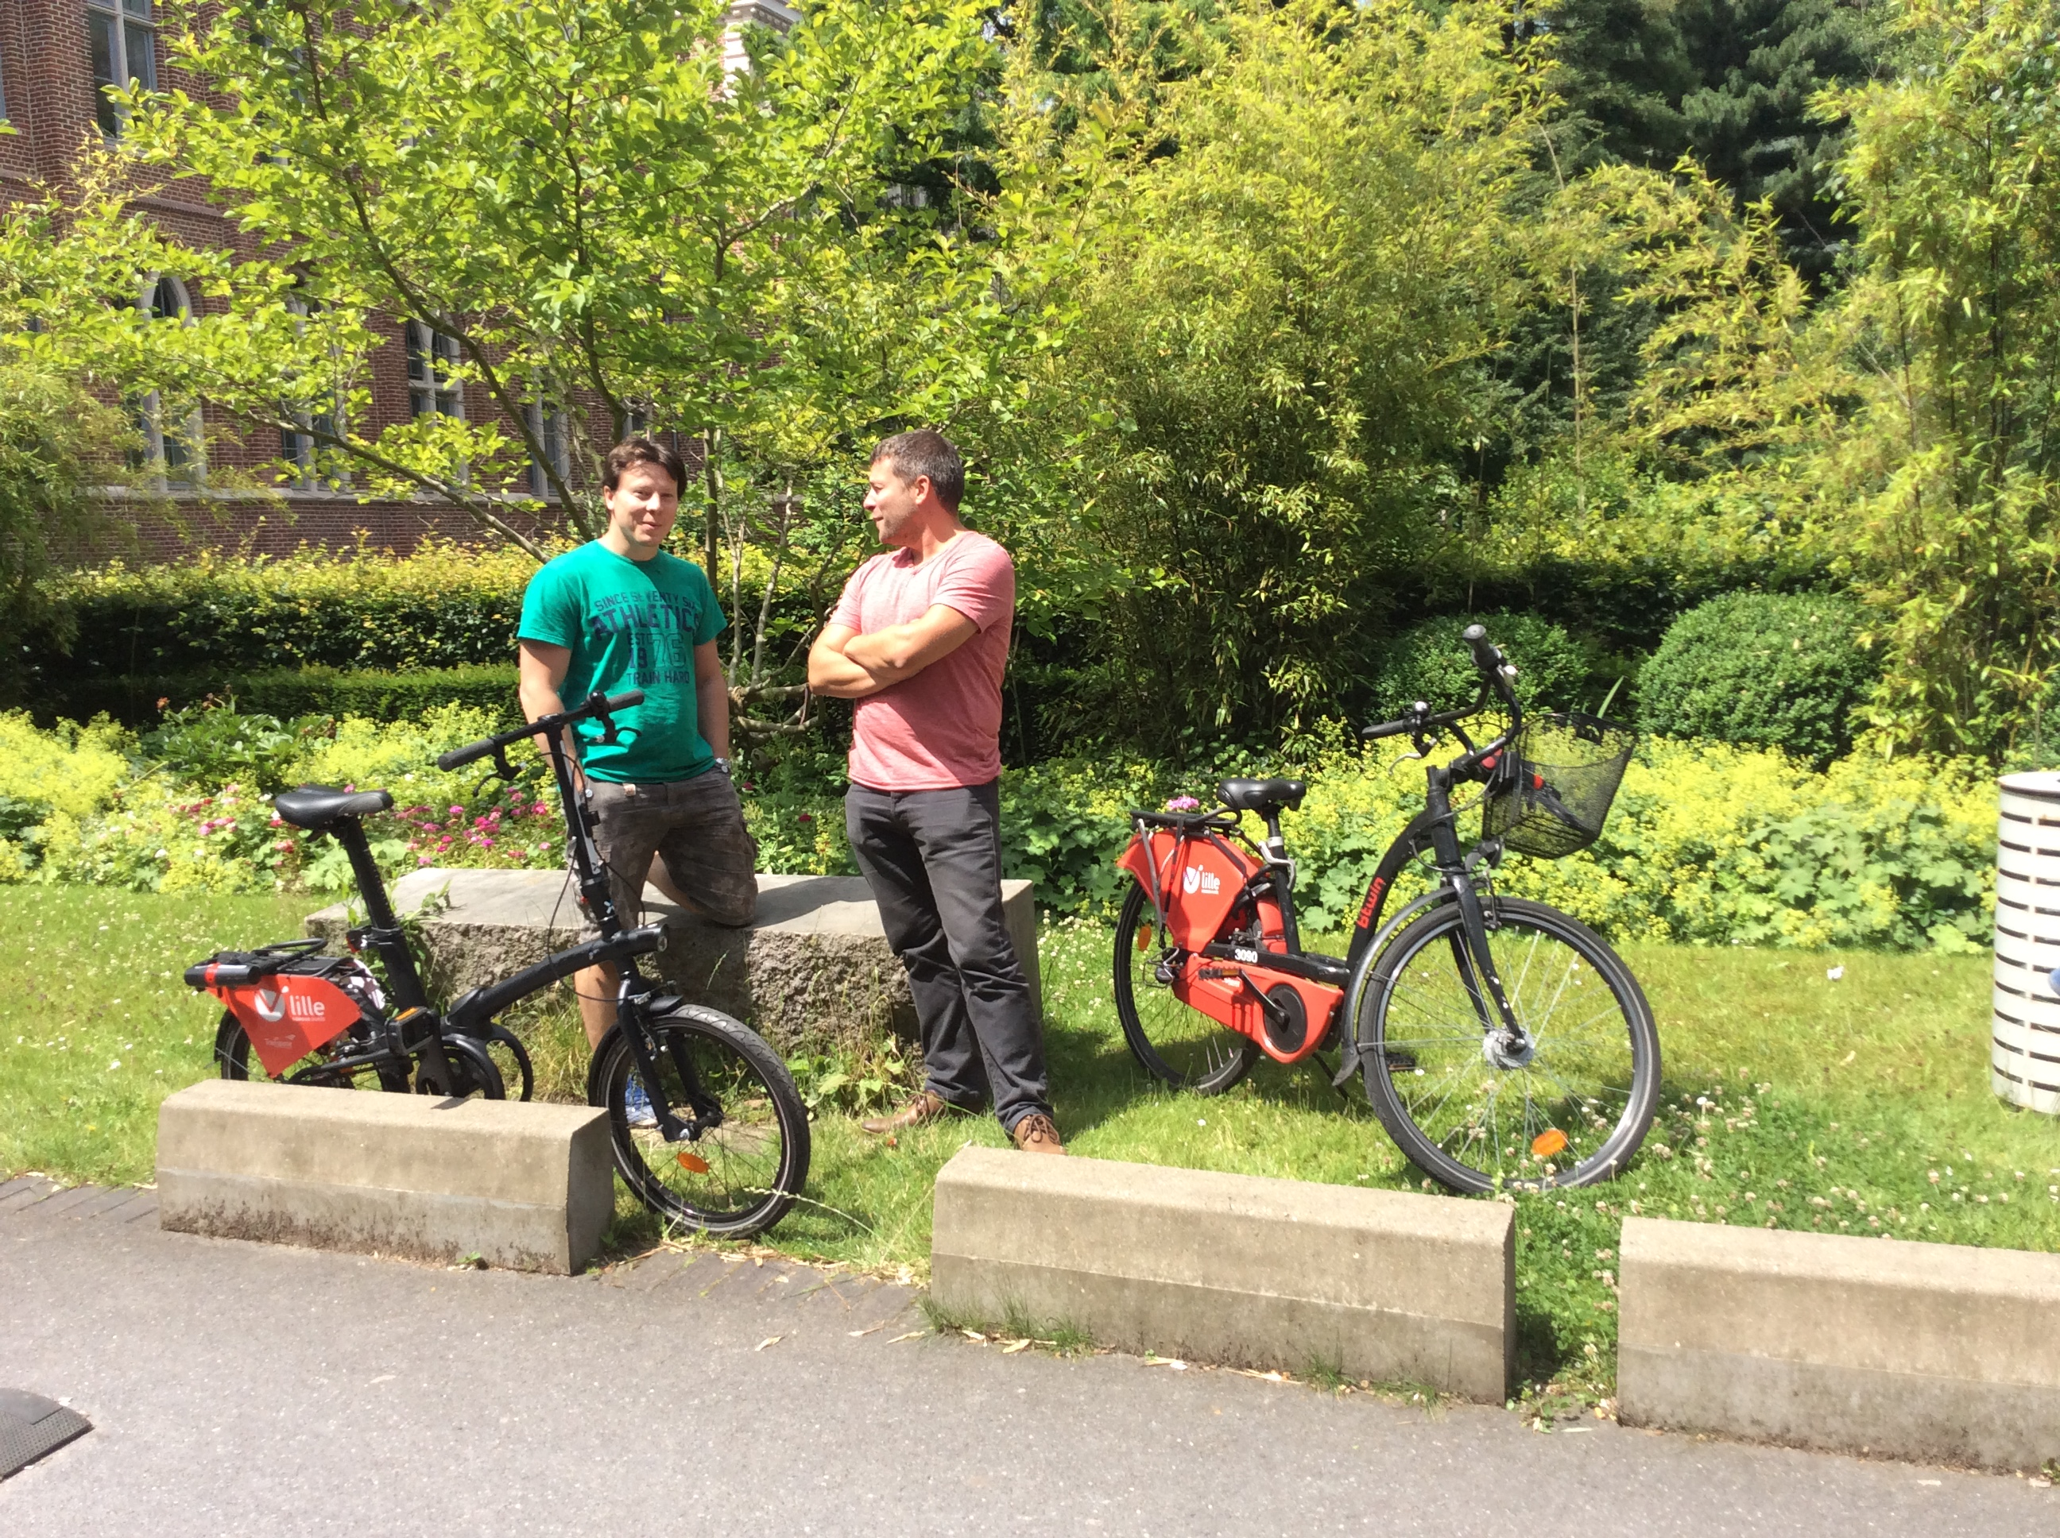
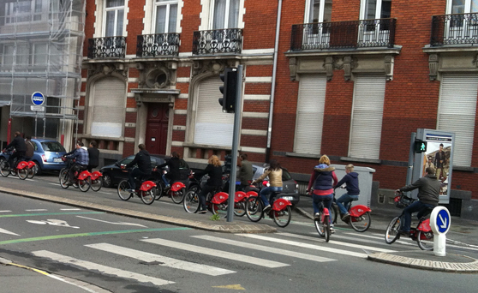
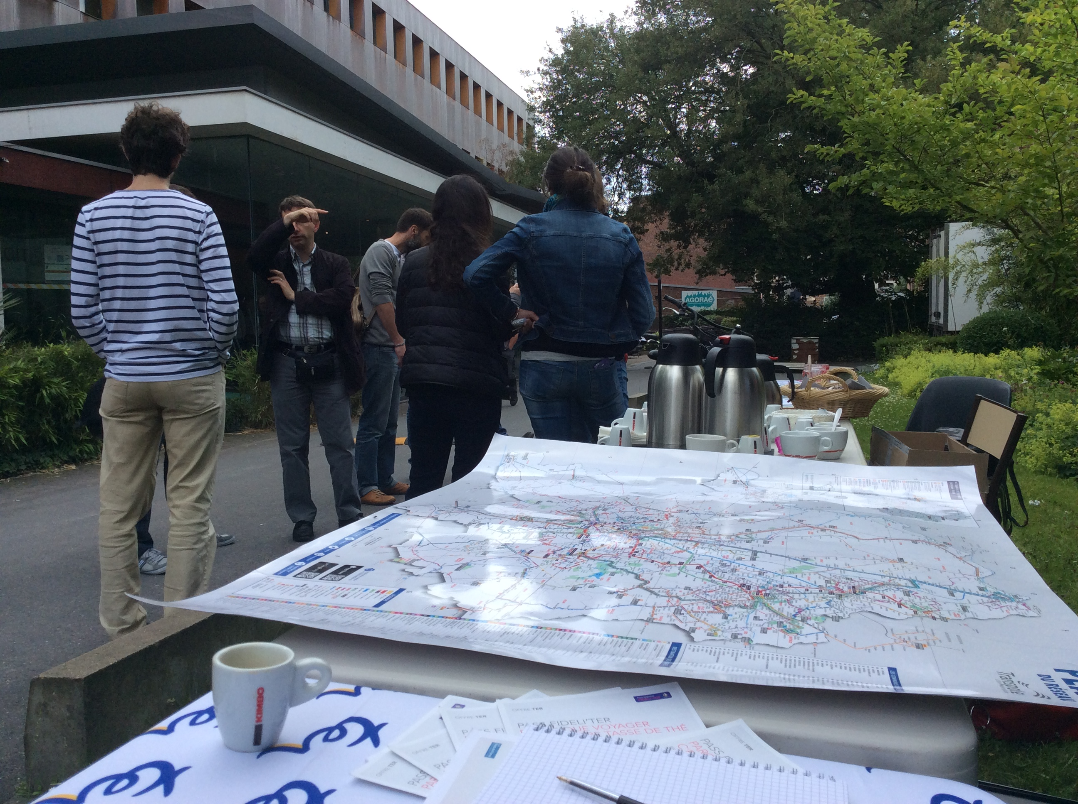
L’animation
Challenge Mobilité Hauts-de-France
Séance de remise en selle « vélo »
Test de modes de transports alternatifs (VAE)
Création d’une communautés de covoitureurs avec passpasscovoiturage
…
Notes:
Hugo

Slide 22
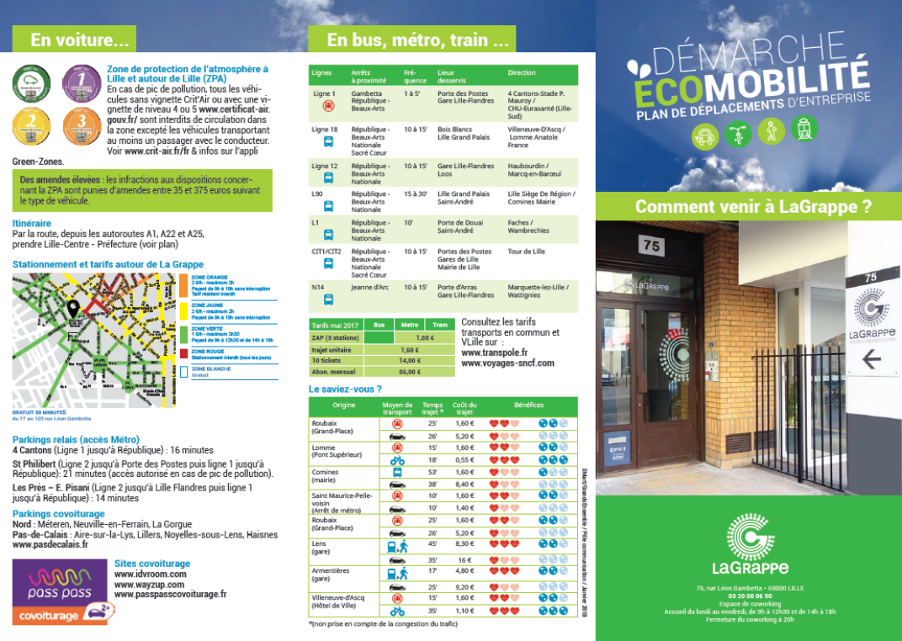
Fiche accessibilité

Slide 23
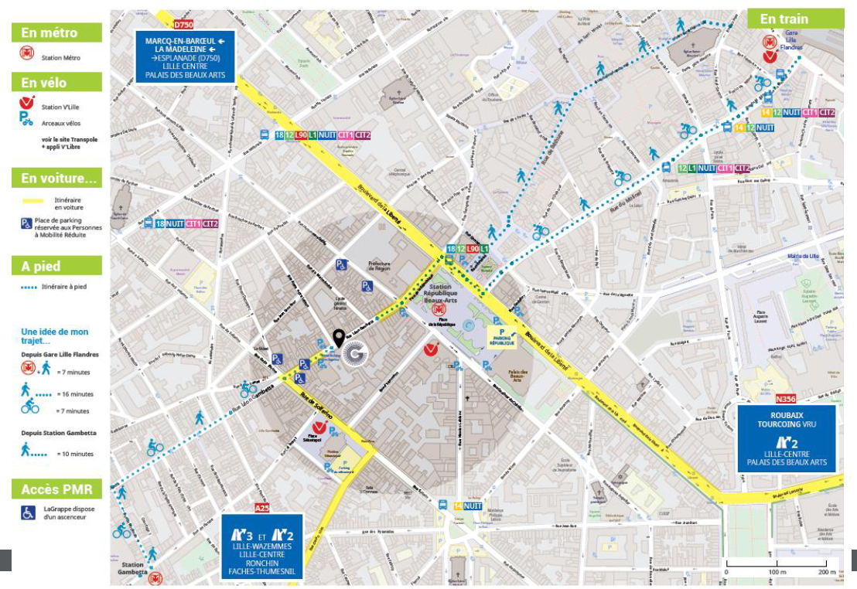
Fiche accessibilité

Slide 24

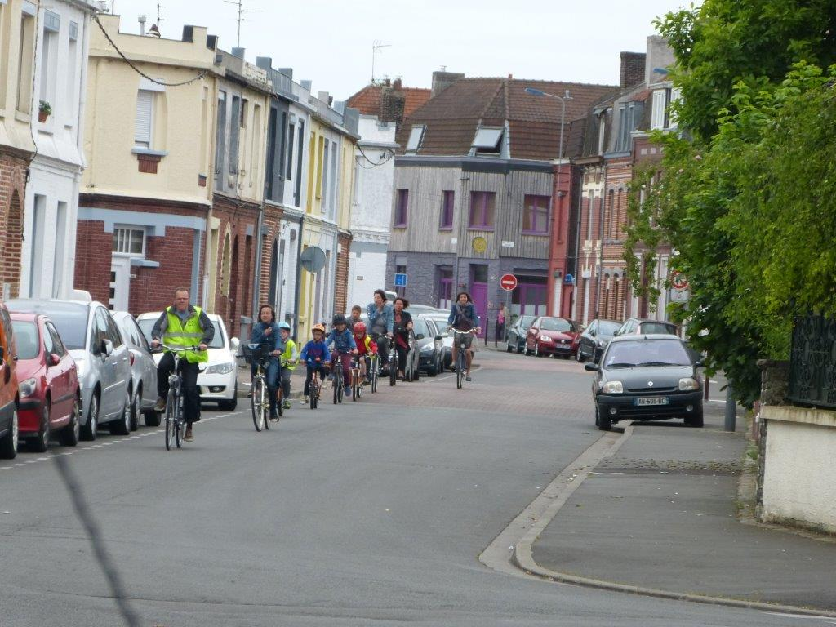
Conduites partagées

Slide 25
Autres idées d’actions / aménagements
VELO | MARCHE A PIED | TRANSPORTS EN COMMUN | TOUT MODE
Mise en place d’un vélobus | Aménagements de la voirie (pistes cyclables, aires piétonnes, zones de rencontre, ralentisseurs, jalonnements, …) | Modification d’un tracé / d’un horaire, ajout d’un arrêt | Organisation d’un challenge mobilité, d’un jeu sur les déplacements (ex : TADAO express)
Favoriser l’accueil des vélos et trottinettes (stationnement, mise à disposition d’une flotte) | Fermeture de rues aux moments des entrées / sorties de classes | Amélioration de la qualité de l’arrêt de transport en commun | Organisation du covoiturage,…
Utilisation du vélo pour les trajets internes à la vie scolaire |  | Amélioration et sécurisation du cheminement piéton pour rejoindre l’arrêt de transports en commun le plus proche | Campagne de communication sur l’intermodalité, cartographie d’accessibilité, fiche accessibilité
Aménagements de la voirie (pistes cyclables, aires piétonnes, zones de rencontre, ralentisseurs, jalonnements, …) |  |  | Remise de faux PV par les collégiens / lycéens
Atelier diagnostic / réparation de vélo – opérations éclairage – bourse aux vélos / trottinettes |  |  | Fermeture de rues aux heures d’entrées et sorties de classes
Marquage bicycode |  |  | Adaptation des emplois du temps pour regrouper covoitureurs
Notes:
Hugo

Slide 26
Planning type
CALENDRIER DE TEMPORALITE
Trimestre 1 | Constitution du partenariat prise de contact avec membres du comite de pilotage Mise en place d’un premier comité de pilotage / présentation de la démarche à tous les acteurs préparation phase diagnostic – état des lieux
Trimestre 2 | Diagnostic mobilité Diagnostic accessibilité, stationnement Questionnaire élèves / parents / salariés
Trimestre 3 | Elaboration du pré-plan d’actions Analyse de l’enquête mobilité Concertation sur les résultats et axes de travail à privilégier avec le comite de pilotage préparation du plan d’actions (possibilité d’y travailler par ateliers)
Trimestre 4 | Validation du plan d’actions Rédaction de fiches-actions formalisation du PDES - Communication début de mise en œuvre avec actions expérimentales
Année N+1 | Mise en place des actions
Chaque année | Evaluation et réajustement du plan d’actions
A
N
I
M
A
T
I
O
N
Notes:
Hugo

Slide 27
Planning type
EVALUATION
Modalités d’évaluation Qui suit l’action ? (le pilote ou une autre personne ?) Comment allez-vous mesurer votre performance (outils ou ressources)?
Critères (objet de l’évaluation) | Indicateurs (quantitatifs ou qualitatifs) | Niveau à atteindre (objectifs-prévision) | Niveau atteint (réalité) | Efficacité (% de réussite : réalité/prévision)
Réalisations (qu’avez-vous réalisé ?)
Ressources (quelles ressources utilisées ?)
Résultats (quels résultats directs mesurés ?)
Impacts (quels effets plus larges mesurés ?)
Pédagogie (quels acquis obtenus?)
Suite à donner (mettre en gras le choix retenu) | Pérenniser Améliorer Reporter à plus tard
Enseignements (facteurs de réussite ou d’échec) et conseils pour la suite
Notes:
Hugo

Slide 28
Rapport pour la DREAL
Présentation de l’établissement
Nom et adresse de l’établissement
Nombre de salariés/élèves
Nom du référent mobilité
Présentation du diagnostic
Diagnostic d’accessibilité par mode
Présentation des résultats de l’enquête
Répartition modale
Lieux de résidence
Potentiel de report modal
Présentation des objectifs
Présentation du plan d’actions avec fiches actions détaillées
Moyens humains et financiers dédiées au PDES
Notes:
Hugo

Slide 29


Comment le Crem peut vous aider ?
Conseils méthodologiques pour :
Constitution du comité technique / comité de pilotage
Réunions de présentation de la démarche
Réalisation du diagnostic
Mise en place du plan d’actions
…
Mise à disposition de ressources-> boite à outils
Outils de communication
Questionnaires-type et rapports d’exploitation
Grilles d’enquête
Ressources pédagogiques (expositions, fiches activité,
bonnes pratiques)
…

Slide 30

La boite a outils
http://www.ecomobilite.org/Boite-a-outils-PDES

